Slide 1
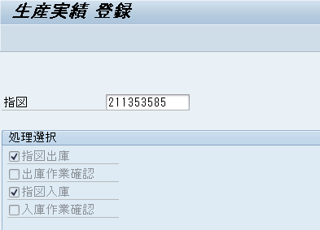
■ 半成品入庫作業（社内生産品） ■
作業が完了した半成品の入庫処理を行う
※AM11:00~11：30は入庫不可
(AM11:00までに入庫すると、日中バッチに間に合い
午後の出庫が可能になる)
1.BOSS上の入庫処理を行う
①BOSS_トランザクション『ZPP1031(生産実績登録)』を立ち上げる
②指図を入力して『Enter』を押す 又は 『実行』ボタンを押す

Slide 2
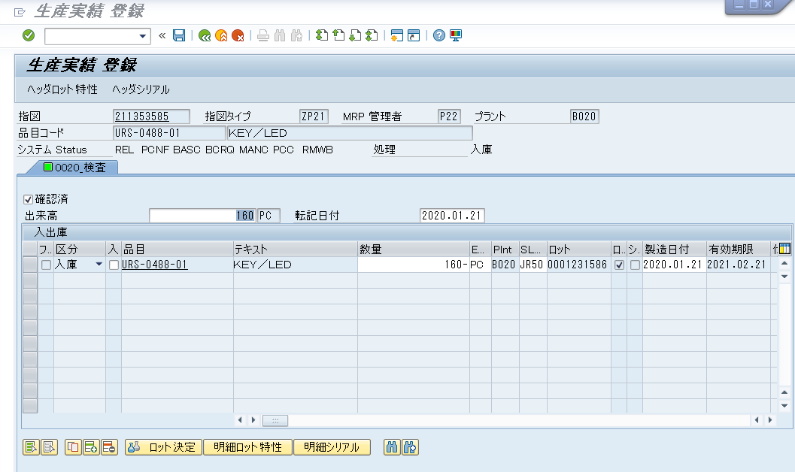
⑤『保存』ボタンを押す
③移動票の品目と一致していることを確認
④移動票に表示されている入庫数量を入力
・移動票通りであれば数量が一致していることを確認
・移動票の数量が訂正されていれば、その数を入力する
数字を入力したら、必ず最後に"-"(マイナス)を入力すること

Slide 3
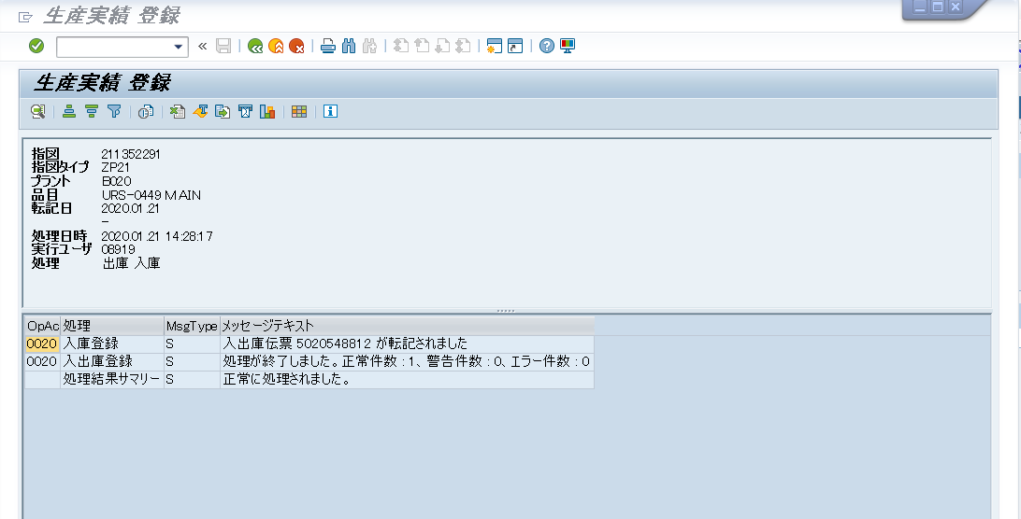
⑥以下の画面が表示されたらBOSS上の入庫処理完了
⑦続けて入庫処理する場合は『戻る』ボタンを押してして②に戻る

Slide 4
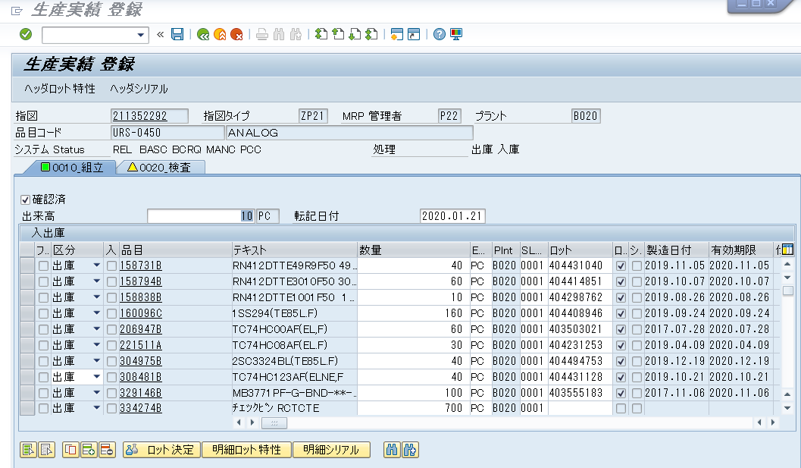
＝＝②の工程後(指図を入力して『Enter』を押したら)、以下のような画面が表示された場合＝＝
⇒ BOSS上、部品がまだ出庫されてない状態
⇒ 入庫できる前提で処理する
①『確認済』のチェックを外す

Slide 5
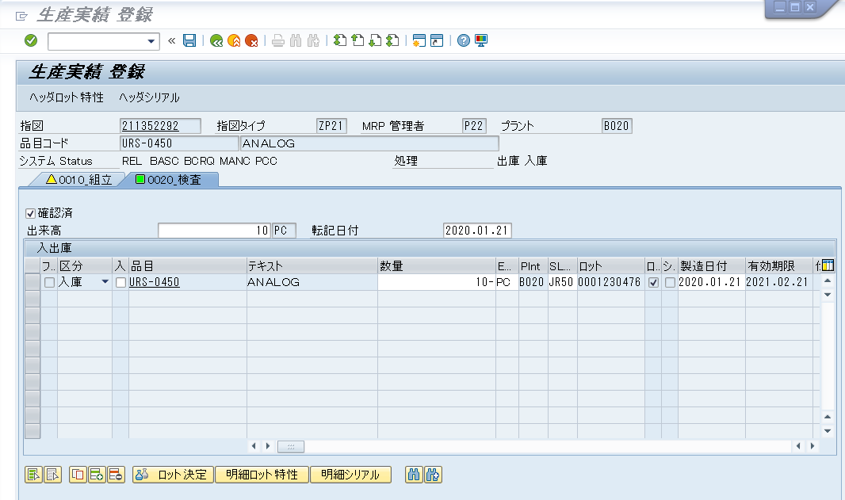
⑤『保存』ボタンを押す
②『0020_検査』タブに切り替える
③移動票の品目と一致していることを確認
④移動票に表示されている入庫数量を入力
・移動票通りであれば数量が一致していることを確認
・移動票の数量が訂正されていれば、その数を入力する
数字を入力したら、必ず最後に"-"(マイナス)を入力すること

Slide 6
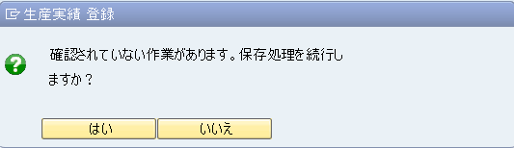
⑥以下の画面が表示されるので『はい』を押す
⑦以下の画面が表示されたらBOSS上の入庫処理完了

Slide 7

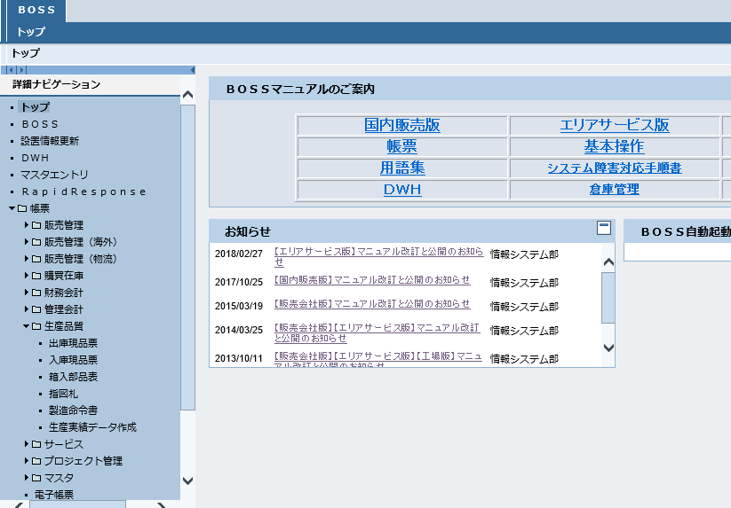
2.入庫現品票を印刷する（青紙）
①以下のプリンターを『通常使うプリンター』に設定する
②BOSS_詳細ナビゲーションメニューより『帳票』▶『生産品質』▶『入庫現品票』を選択する

Slide 8
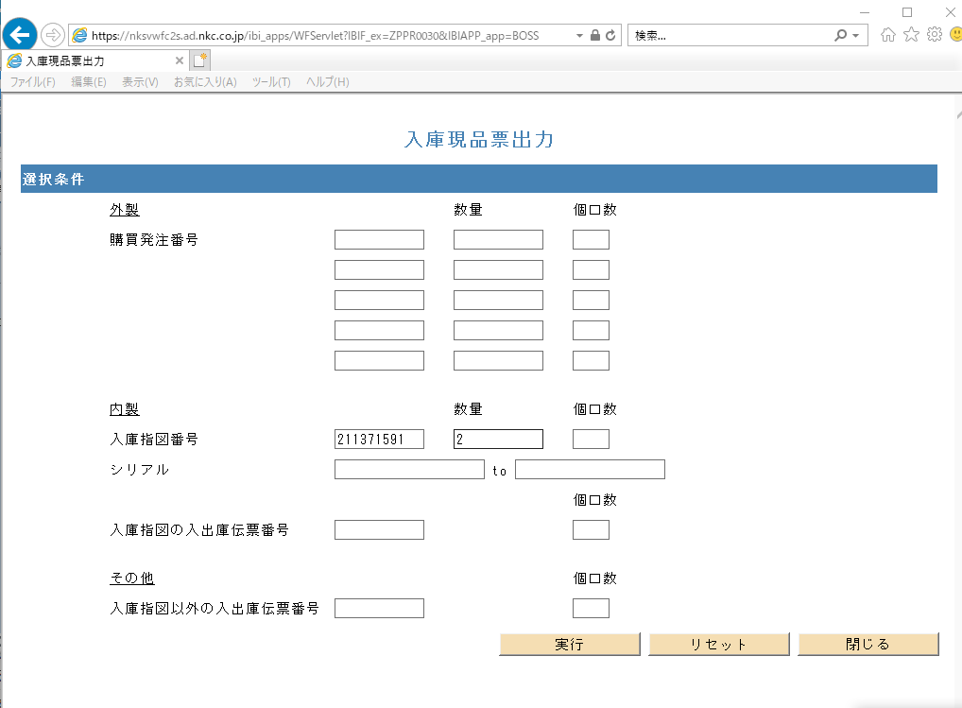
③入庫現品票出力画面が開くので、移動票に表示されている『指図』と『入庫数量』を入力して『Enter』又は『実行』
※入庫現品票の出力漏れが無い事

Slide 9
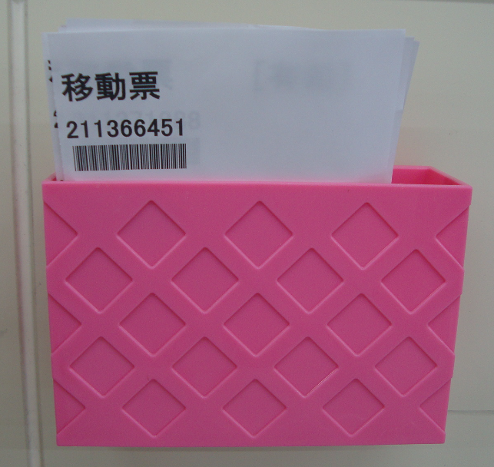
④出力された入庫現品票(青紙)を入庫担当者に渡す
⑤入庫現品票出力が完了した移動票を専用のケースに入れる
・移動票のみ
濱田さん席後ろ側の壁に貼り付いているピンクのケース
・移動票+温度プロファイル用紙
専用のクリアファイルに入れて上記ピンクのケースの下に
置かれている白いトレー

